Slide 1

3.4 放大器的偏置电路
3.4.1 固定偏置电路
3.4.2 分压式稳定工作点偏置电路

Slide 2
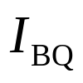


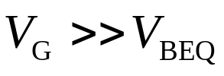
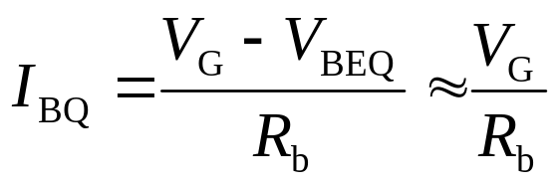



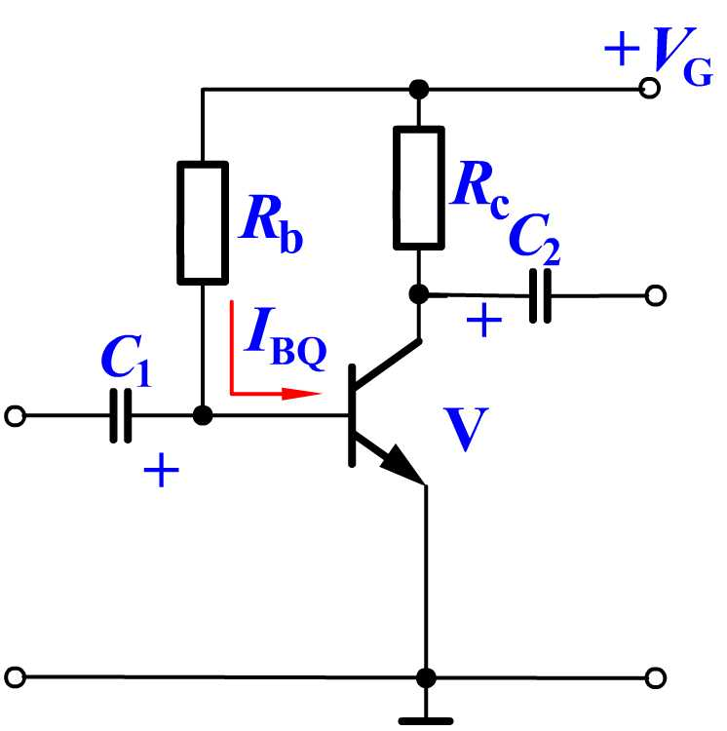




3.4 放大器的偏置电路
3.4.1 固定偏置电路
电路如图3.4.1所示。由直流通路可见，偏置电流 是通过偏置电阻 由电源 提供，当 时，
只要 和 为定值， 就是一个常数，故把这种电路称为固定偏置电路。
该电路由于
因此，当环境温度升高时，虽然 为常数，但 和 的增大会导致 的上升。可见，电路的温度稳定性较差。只能用在环境温度变化不大，要求不高的场合。
图3.4.1固定偏置电路

Slide 3
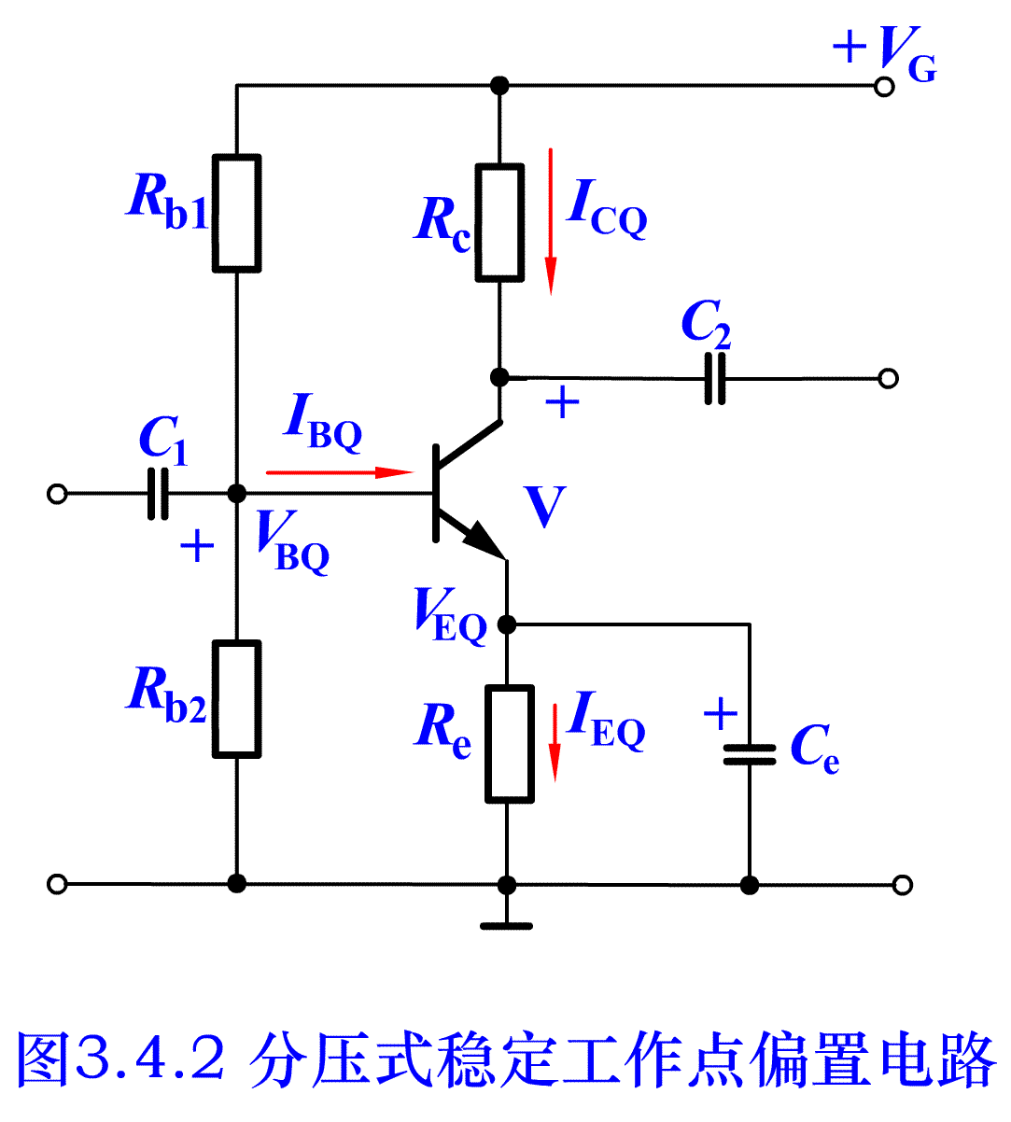




3.4.2 分压式稳定工作点偏置电路
电路特点是静态工作点比较稳定。
动画 分压式稳定工作点偏置电路
１．元件作用
:上偏置电阻， :下偏置电阻， :发射极电阻， :发射极旁路电容。

Slide 4
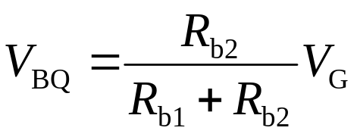






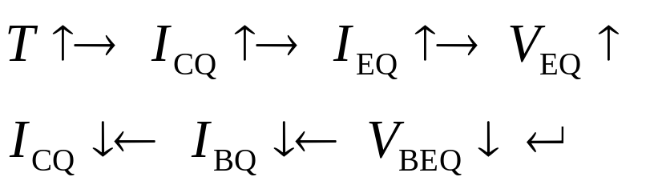
2. 工作原理
基极电压 由 和 分压后得到，即
固定。当环境温度上升时，引起 增加，导致的 增加，
使 增大。由于 ，使得 减
小，于是基极偏流 减小，使集电极电流 的增加受到
限制，从而达到稳定静态工作点的目的。
稳定工作点的过程简述如下：

Slide 5
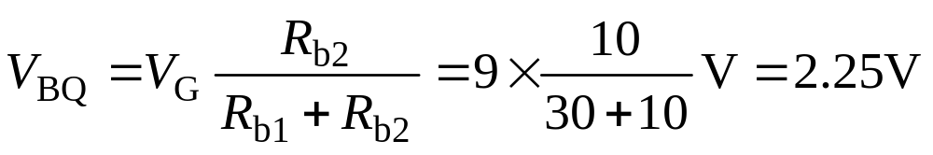
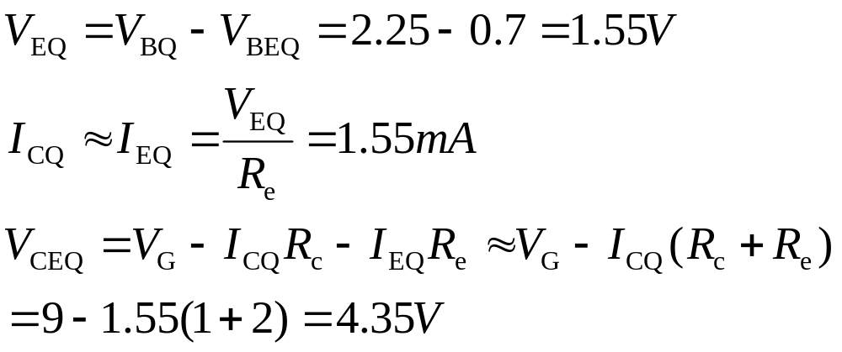
[例3.4.1]在图3.4.2具有分压式稳定工作点偏置电路的放大器中，R_{b1}=30kΩ、R_{b2}=10kΩ、R_{c}=2kΩ、R_{e}=1kΩ、V_{G}=9V，试估算I_{CQ}和V_{CEQ}。
解 估算时可认为V_{BQ}是基极开路时的电压值。
图3.4.2 分压式稳定工作点偏置电路

